Slide 1


SCADA «Зонд2015» в составе САУ ГРС
Начальник отдела программных комплексов
ООО Фирма «Газприборавтоматика»
Егоров Борис Евгеньевич

Slide 2



ПО «Зонд2015». RU.ЗИ.00028
«Зонд» - комплекс программ для решения задач сбора и обработки технологической информации и диспетчерского контроля. Комплекс относится к классу ПО – SCADA системы (Supervisory Control And Data Acquisition).
Это отечественный программный комплекс. История разработки ведётся с 1989 г. Комплекс применяется на объектах транспорта, хранения и переработки газа, энергетики и коммунального хозяйства. Сегодня эксплуатируется более 3000 экземпляров комплекса разных версий.
ПО «Зонд2015» - продукт эволюции:
СЛТМ «Магистраль-1М» (девяностые XX века) –
ПО Зонд 4.40
Комплекс «Магистраль-2» (до 2015) –
ПО «Зонд2000» и «Зонд2006»
СЛТМ «Магистраль-21» (c 2015),
САУ ГРС «Магистраль-21» (с 2016) - ПО «Зонд2015»
2

Slide 3
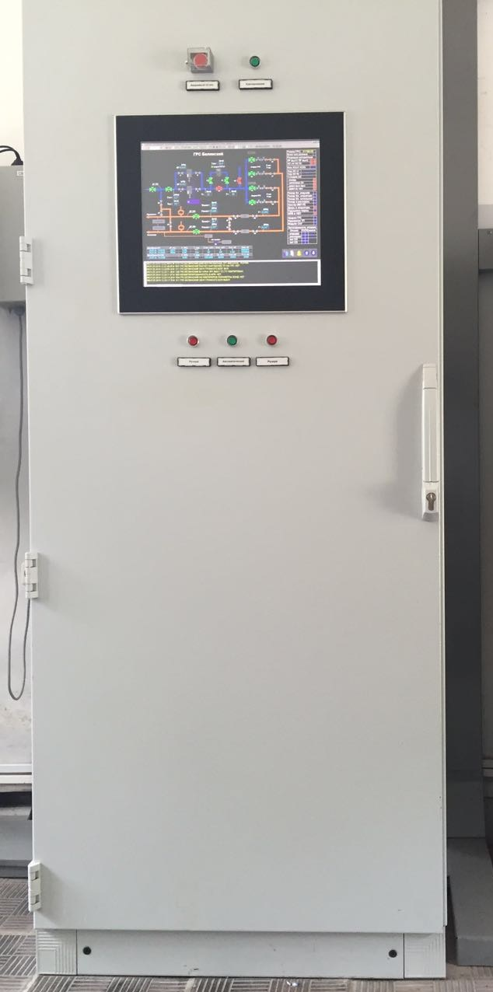
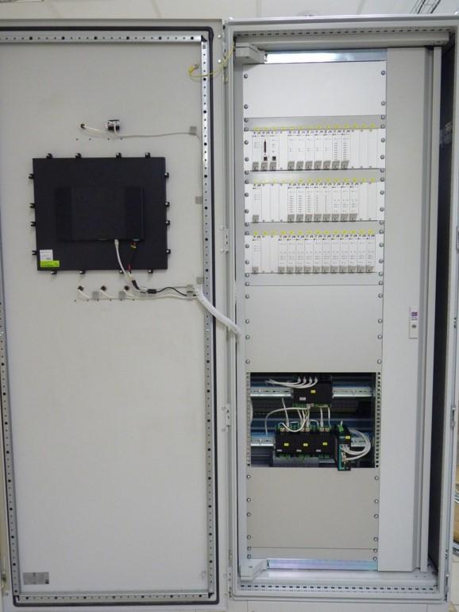
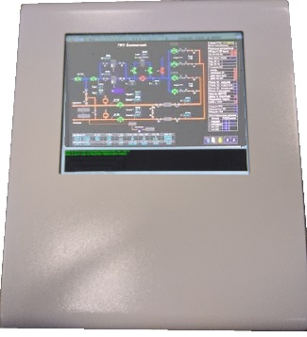
ПО «Зонд2015» в структуре САУ ГРС
В составе САУ ГРС «Магистраль-21» ЗИ1.310.027 ПО «Зонд2015» применяется для организации рабочего места оператора (ЛПО – локальный пункт оператора и УПС – удалённый пульт сигнализации).
3

Slide 4
ПО «Зонд2015». RU.ЗИ.00028
ПО «Зонд2015» - это эволюционное развитие линейки хорошо известных программных продуктов.
При разработке уделялось особое внимание:
Сохранению совместимости с ПО «Зонд2006»
Повышению удобства использования ПО на экранах с большим разрешением и сенсорных экранах
Увеличению быстродействия работы программы
Выполнению требований, сформулированных Службой корпоративной защиты ПАО «Газпром» по обеспечению безопасности автоматизированных систем управления технологическими процессами
Увеличение надёжности работы программного обеспечения
4

Slide 5
ПО «Зонд2015». RU.ЗИ.00028
Особенности ПО «Зонд2015»
Монолитное приложение Windows (Win API32). Работает под управлением настольных ОС от Windows Vista до Windows 10. Серверных ОС Windows Server от 2008 до 2019.
Многопоточное классическое приложение
ОЗУ-резидентная база данных
5

Slide 6
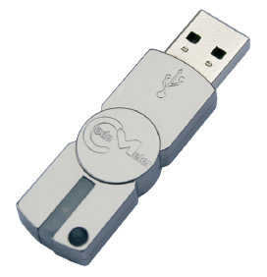
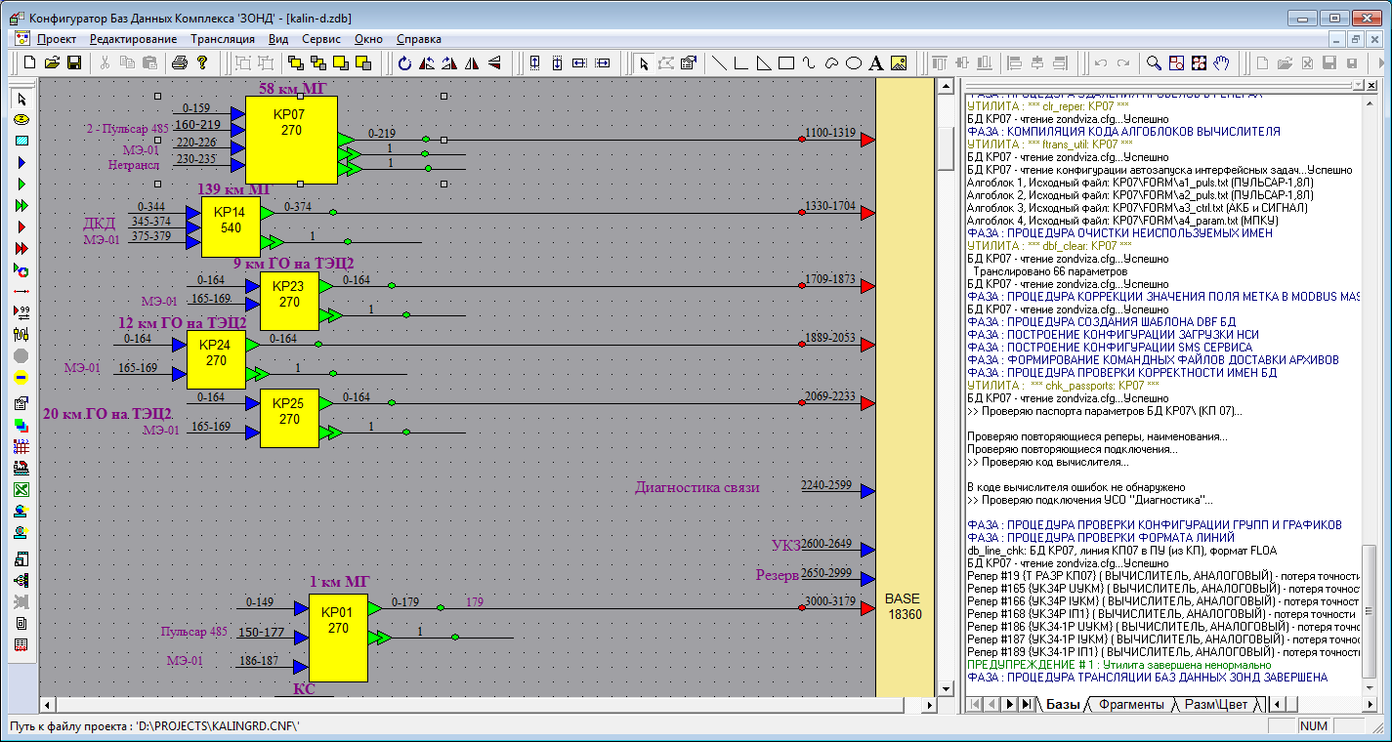
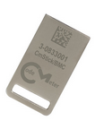

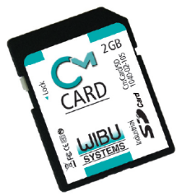
ПО «Зонд2015». RU.ЗИ.00028
Совместимость с ПО «Зонд2006»
  Формат БД в основном сохранен, обеспечена совместимость снизу вверх
  Сохранен формат данных лицензионных ключей
6

Slide 7
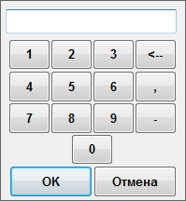
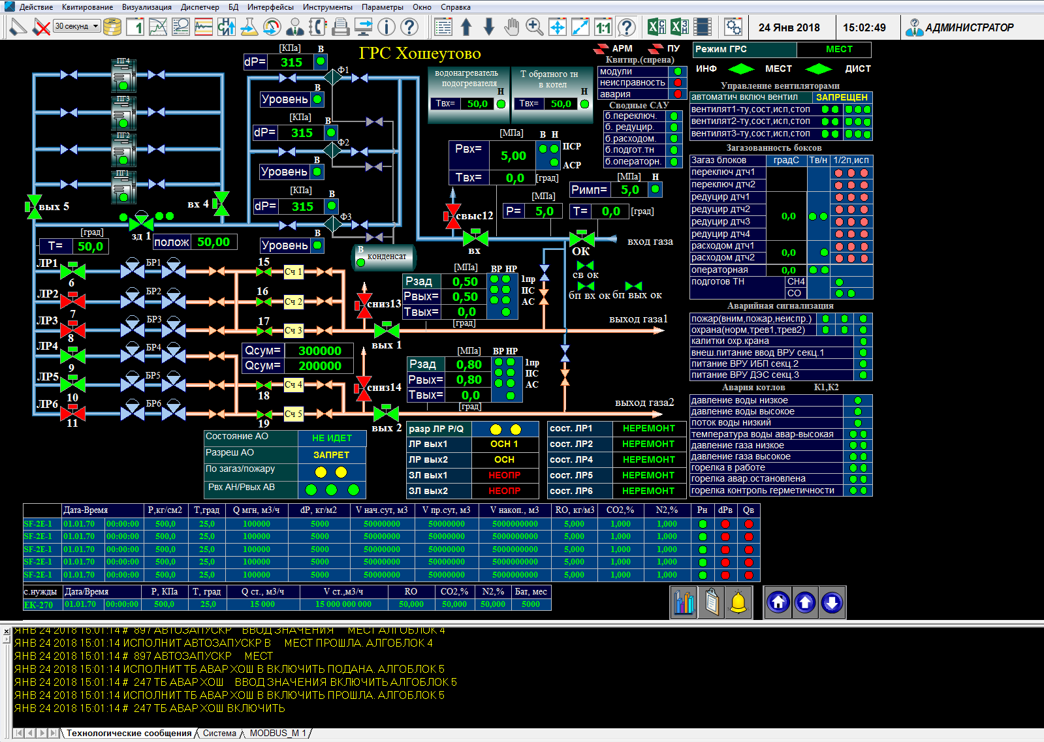
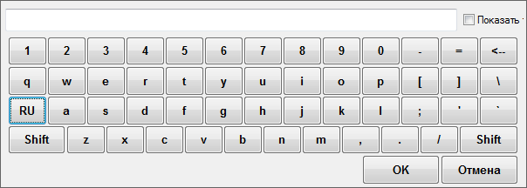

ПО «Зонд2015». RU.ЗИ.00028
Использование ПО «Зонд2006» на экранах с большим разрешением и сенсорных экранах
  Новые «крупные» настраиваемые панели инструментов
  Новая встроенная экранная клавиатура
  Большие кнопки в диалогах
  Плавающая панель действий
7

Slide 8
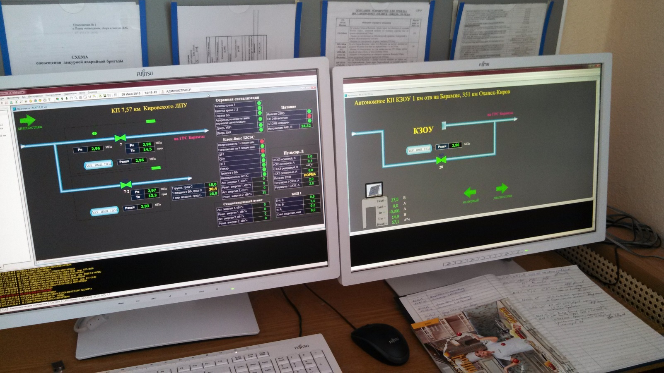
ПО «Зонд2015». RU.ЗИ.00028
Использование ПО «Зонд2006» на экранах с большим разрешением и сенсорных экранах
  Поддержка рабочих мест с несколькими мониторами
8

Slide 9
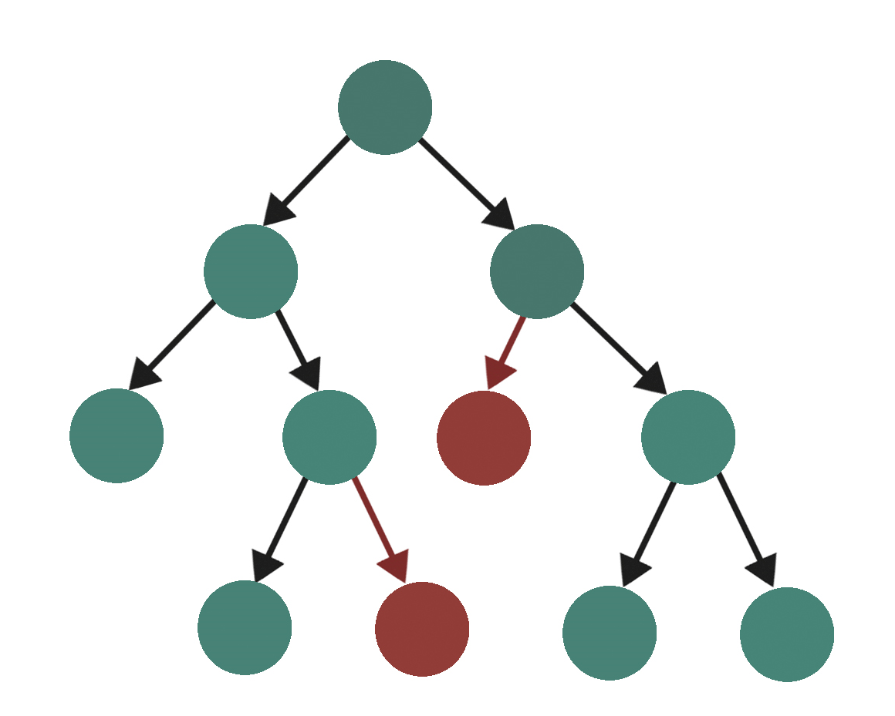
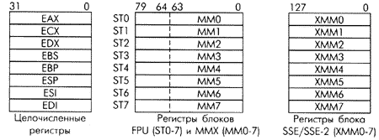
ПО «Зонд2015». RU.ЗИ.00028
Увеличение быстродействия программы
  Оптимизация алгоритмов поиска в БД
  Параллельная обработка данных (на уровне потоков исполнения и данных)
9

Slide 10
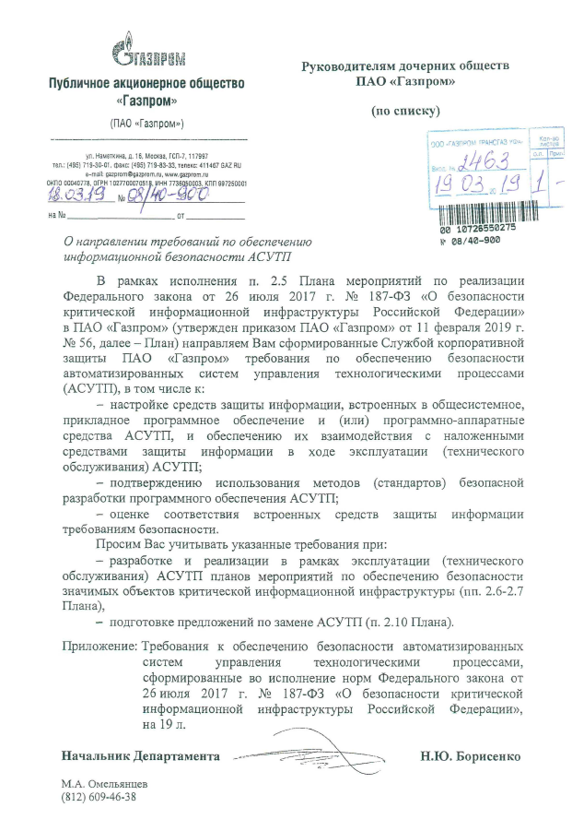
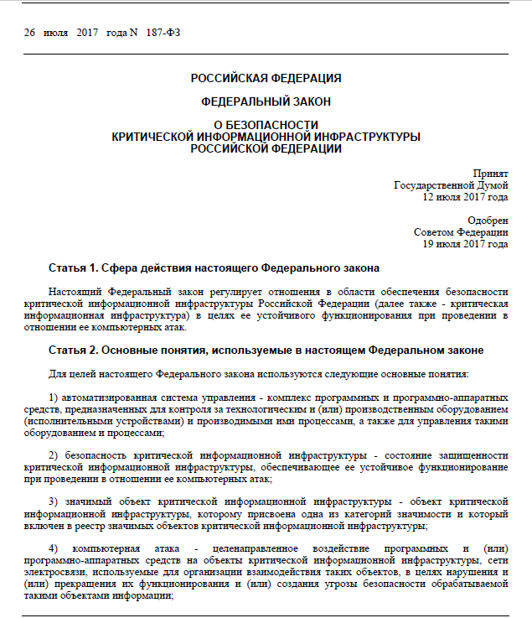
ПО «Зонд2015». RU.ЗИ.00028
Выполнению требований, сформулированных Службой корпоративной защиты ПАО «Газпром» по обеспечению безопасности автоматизированных систем управления технологическими процессами
10

Slide 11
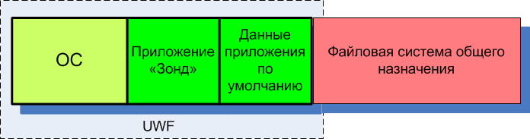
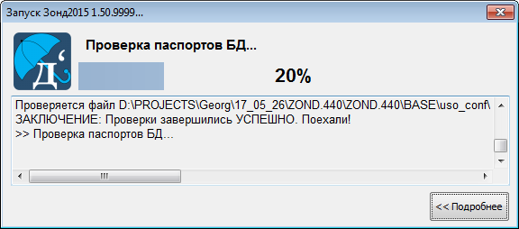
ПО «Зонд2015». RU.ЗИ.00028
Контроль целостности программных модулей и данных
Программная среда и приложение:
Unified Write Filter – защита от записи раздела с ОС
AppLocker – ограничение запуска и контроль целостности приложения
Данные – встроенными средствами ПО
11

Slide 12
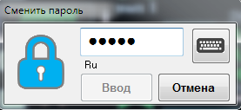
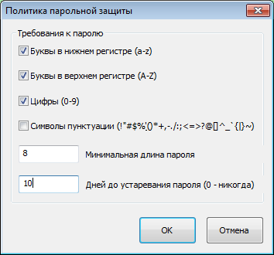
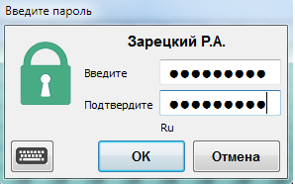
ПО «Зонд2015». RU.ЗИ.00028
Контроль прав доступа пользователя к функционалу программы
Парольная защита
12

Slide 13
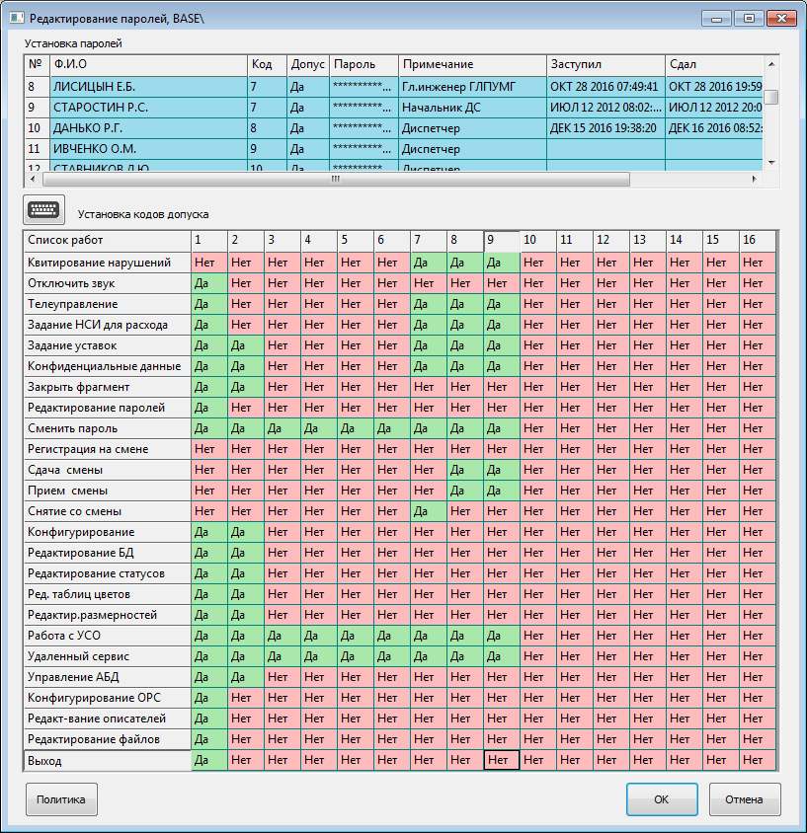
ПО «Зонд2015». RU.ЗИ.00028
Контроль прав доступа пользователя к функционалу программы
Парольная защита и роли
13

Slide 14
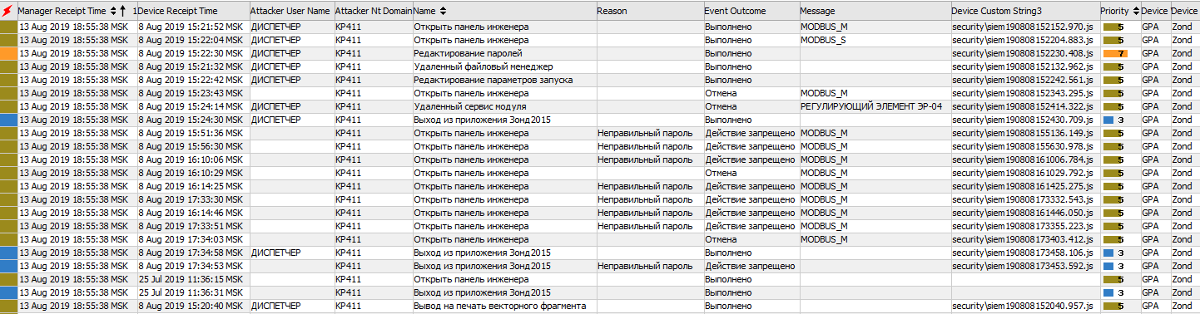
ПО «Зонд2015». RU.ЗИ.00028
Протоколирование (логирование)
События информационной безопасности (СИБ)
Интерфейс СИБ разработан совместно с «Газинформсервис»
14

Slide 15

ПО «Зонд2015». RU.ЗИ.00028
Взаимодействие с наложенными средствами ИБ
Совместимость с продуктами Kaspersky Lab
Продукты Kaspersky Lab могут поставляться в составе технических средств «Магистраль-21». При заказа сделайте соответствующую отметку в Опросных листах.
15

Slide 16
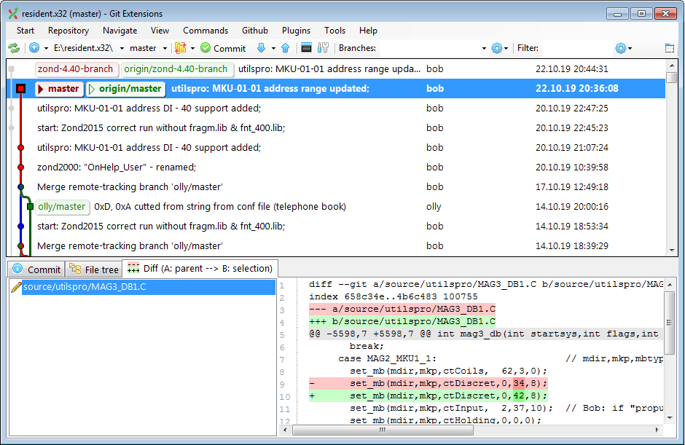
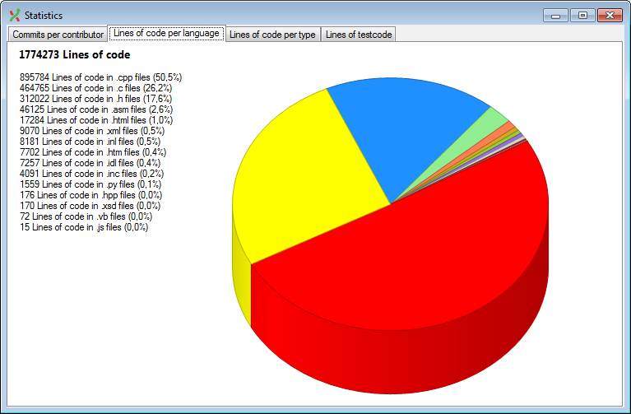
ПО «Зонд2015». RU.ЗИ.00028
Технологии разработки – ключ к повышению надёжности ПО
Исходный текст программных продуктов под управлением
С 2000 года исходные тексты «Зонд» находятся под управлением системы контроля версий.
С февраля 2012 г. используется распределённая система контроля исходного кода Git.
16

Slide 17
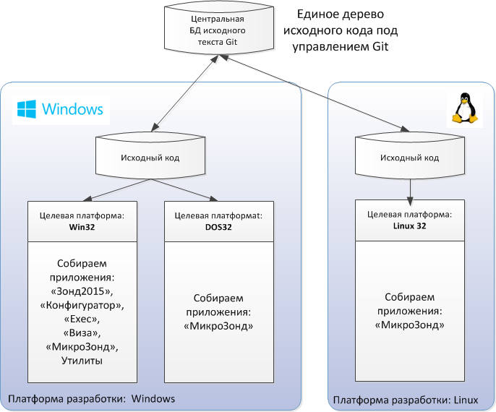
ПО «Зонд2015». RU.ЗИ.00028
Технологии разработки – ключ к повышению надёжности ПО
Кроссплатформенная разработка
CMake
Windows: CL+ статический анализатор
DOS32: DMC
GNU/Linux:
GCC и
Clang + статический анализатор
17

Slide 18
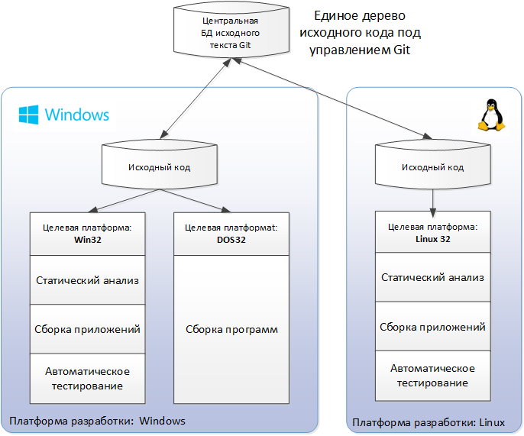
ПО «Зонд2015». RU.ЗИ.00028
Технологии разработки – ключ к повышению надёжности ПО
Модель непрерывной интеграции на базе Jenkins
18

Slide 19
Спасибо
за внимание!
Егоров Борис Евгеньевич
Газ.связь: (700) 52-495
e-mail: ebe@gpa.ru или zond@gpa.ru
WWW: gpa.ru/zond
19

